Slide 1
Chapter 8
José y Julio

Slide 2
La Salud
La tos
La fiebre
La gripe
Enfermo(a)
Toser
Cansado(a)

Slide 3
El Hospital
El Hospital
El/la médico
La diagnosis
Examinar

Slide 4
La emoción
Contento(a)
Nervioso(a)
Triste

Slide 5
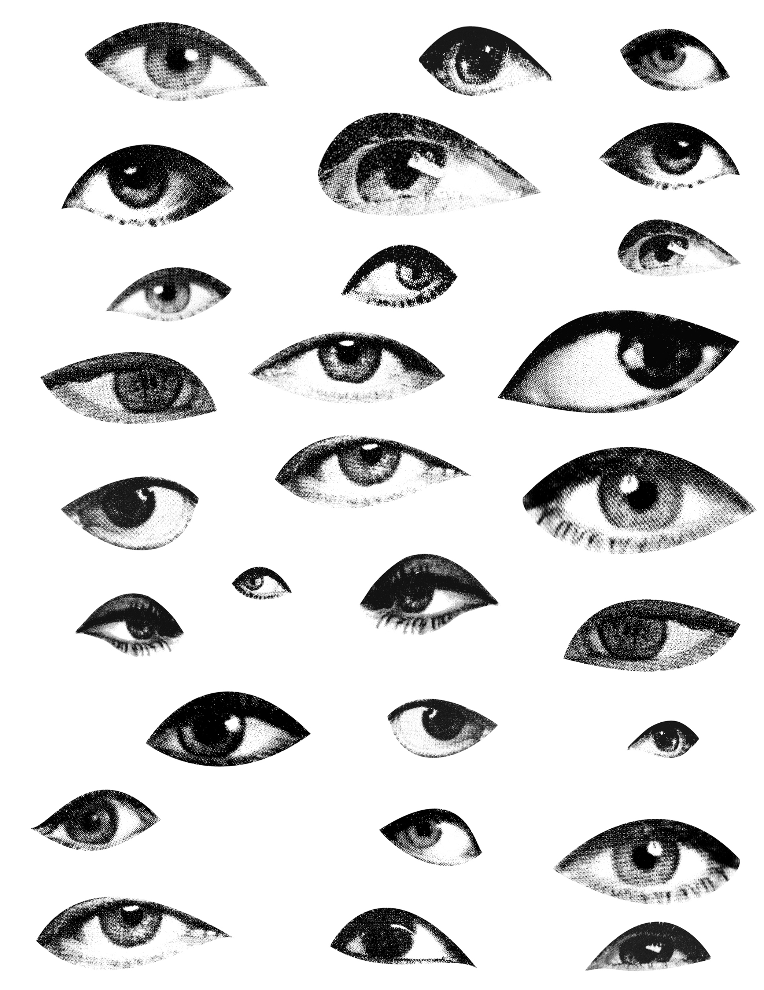
El cuerpo
Los ojos
La garganta
La boca

Slide 6
La farmacia
La medicina
La tableta
Despachar

Slide 7
Ser
Yo soy
Tú eres
Él es
Nosotros somos
Vosotros soís
Ellos son
For: Physical and personality Description

Slide 8
Estar
Yo estoy
Tú estás
Él está
Nosotros estamos
Vosotros estáis
Ellos están
For: Temporary, Location, Conditions/Feelings

Slide 9
¿Qué es?

